Slide 1




Gestión de Pallets Manual de Usuario
Rondanet Logística 2018

Slide 2

CONTENIDO
1 Introducción ………………………………………………………………………………………….…. 4
1.1 Generalidades ………………………………………………………………………...….. 5 - 9
2 Roles de Usuarios y empresas ………………………………………………………….………… 10 - 13
3 Inicio de Sesión …………………………………………………………………………………...…... 14
3.1 Cambio de Contraseña …..…………………………………………………….…..… 15 - 16
4 ABM de Usuarios y configuración ………………………………………………..……….……. 17 - 21
4.1 Asignación de roles …………………...………………………………….……..…….. 22
4.2 Asignación de tokens ………………………………………………………………….. 23
4.3 Conexiones entre empresas …………….…………………………………………… 24 - 26
4.4 Ubicaciones de la empresa …………….………………………….………………… 27 - 28
5 Transacciones: …………………………………….…………………………………..…….……..…… 29
5.1 Crear una transacción …..………………………………………………………..…… 30 - 33
5.2 Validar una transacción …..……………………………………………………..……. 34 - 38
5.3 Consultar una transacción …..………………………………………………….…… 39 - 40
6 Estados de Cuenta …………………….………………………………………………………..…….. 41 - 45
7 Mensajes ………..…………………….………………………………………………………………….. 46 - 48

Slide 3
Información del Documento
Item del Documento | Valor Actual
Nombre del Documento | Capacitación a Usuarios Administradores
Fecha de emisión del Documento | 01/03/2018
Versión del Documento | v 1.1
Descripción del Documento | Documento de capacitación para usuarios finales con rol de administradores.
Log de Cambios
Liberado | Fecha de cambio | Modificado por | Resumen del cambio
1.0 | 01/03/2018 | Hernán Sagastume | Emisión del documento
1.1 | 22/03/2018 | Hernán Sagastume | Cambios generales

Slide 4
1. INTRODUCCIÓN
Objetivo:
Este documento es un manual de referencia para el correcto uso de la Aplicación de “Gestión de Pallets” del módulo Rondanet Logística y para la capacitación al resto de los usuarios.
Alcance:
El presente documento tiene como alcance a los usuarios administradores de las empresa que harán uso de esta herramienta.
Este documento será distribuido por GS1 Uruguay a todas las empresas que contraten el servicio de Rondanet Logística.

Slide 5
1.1 GENERALIDADES
La aplicación “Gestión de Pallets” es parte del Módulo de Rondanet Logística y tiene como objetivo brindar visibilidad de las transacciones de activos retornables (pallets) facilitando su gestión y conciliación entre las empresas que la utilicen.
La Aplicación consta de 4 etapas y maneja 5 roles distintos de usuarios.
Etapa 1) Configuración de Conexiones y ubicaciones entre empresas.
En esta etapa se establece el escenario de empresas con las que se van a realizar transacciones. Ej: Proveedor A) va a comenzar a realizar transacciones con el Cliente B) utilizando a la empresa de transporte C).
Etapa 2) Creación del documento transaccional.
Detalle de quien envía (origen), quien recibe (destino) y cantidades de lo que se está transaccionando (pallets).

Slide 6
1.1 GENERALIDADES
Etapa 3) Validación del documento.
Etapa en la que un usuario perteneciente a la empresa de origen o destino da su conformidad de la transacción en cuestión, mediante un token generador de código que identifica inequívocamente al usuario que está validando.
Etapa 4) Consultar estados de cuenta y gestionar avisos de retiro.
En esta etapa el usuario, con los permisos correspondientes, podrá visualizar que empresas le deben pallets en caso de empresas proveedoras y a que empresa le debo pallets en caso de empresas clientes. Esta información será visible solo para las empresas que están conectadas entre si (la conexión entre empresas se detallará en el Apartado 4 de este documento). Además de acceder a los estados de cuenta podrá intercambiar mensajes con las empresas que comercializa para enviar avisos de retiro por ejemplo.

Slide 7
1.1 GENERALIDADES
Instalación: No requiere instalación ya que en esta etapa no es una aplicación nativa.
Ingreso: La Aplicación es “Web Responsive” por lo tanto requiere de un navegador web instalado en su dispositivo (PC, Tablet o Smartphone), se recomienda el uso de Google Chrome como navegador.
Para ingresar a la APP por primera vez debe abrir su navegador e ingresar la siguiente dirección URL:
https://logistica.rondanet.com Producción (disponible Mayo 2018)
https://capacitacionlog.rondanet.com Ambiente de Pruebas
Se puede agregar un icono de acceso rápido al escritorio, como se detalla a continuación.
NOTA: Si bien la aplicación se ajustará automáticamente al dispositivo desde el cual esté accediendo, la visualización y funcionalidad de algunas opciones fueron pensadas de acuerdo al rol y uso de dispositivos móviles o PC según sea el caso. Por ejemplo las transacciones y validaciones están optimizadas para realizarse desde un smartphone, tanto el scroll y tamaños de los botones, etc están diseñados para verse correctamente con un móvil. De la misma forma los estados de cuenta, reportes, gestión de usuarios, etc. son opciones que fueron diseñadas para hacerse desde una PC, si bien pueden realizarse desde un smartphone, el scroll y otros iconos no estará optimizado visual y funcionalmente.

Slide 8
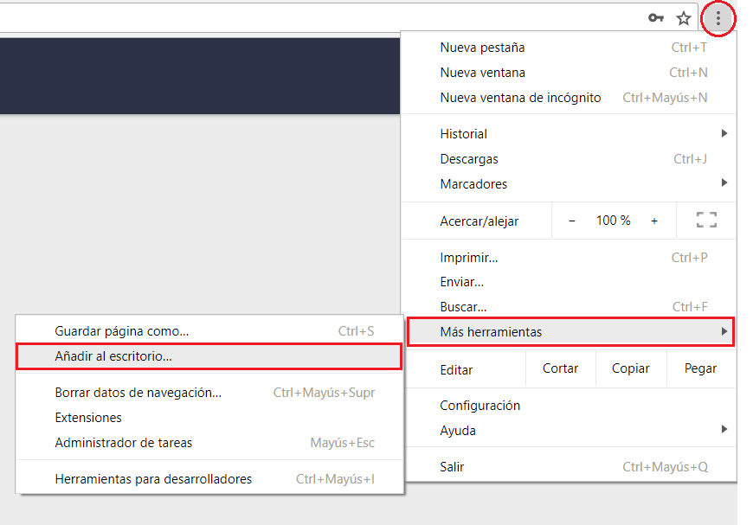
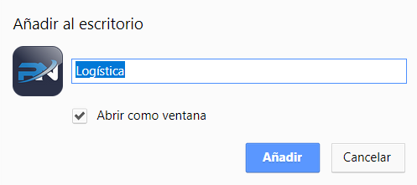
1.1 GENERALIDADES
Ingreso: Puede generar un icono de acceso en su escritorio de la siguiente manera (con Google Chrome) luego de haber ingresado a la URL.
Desde su PC:

Slide 9
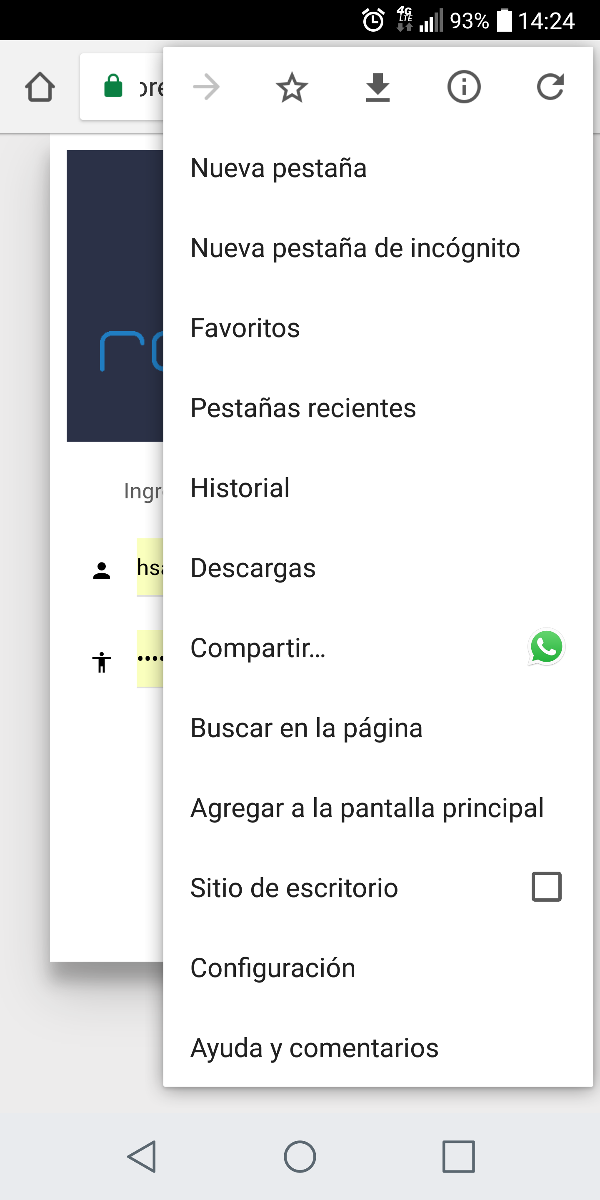
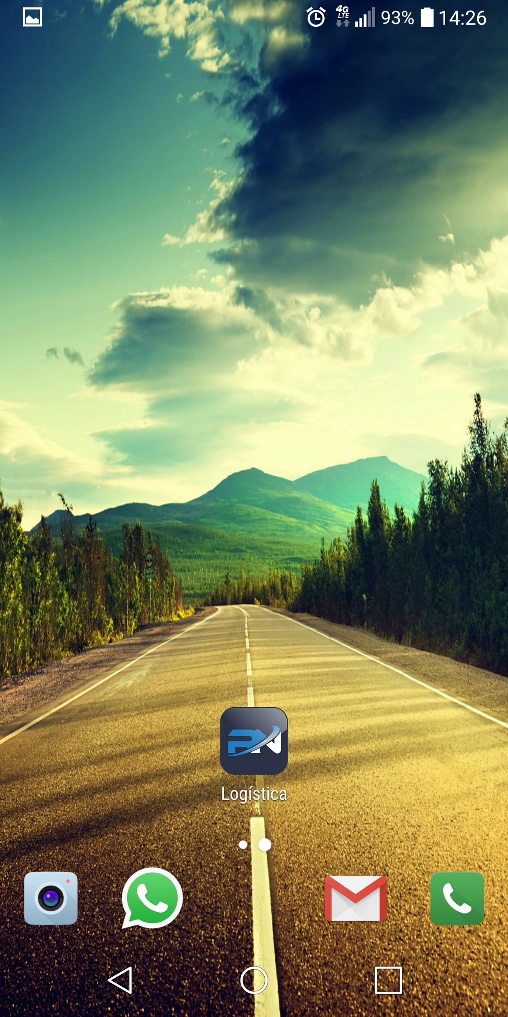
1.1 GENERALIDADES
Ingreso: Puede generar un icono de acceso en su escritorio de la siguiente manera (con Google Chrome) luego de haber ingresado a la URL.
Desde su Smartphone:

Slide 10
2. ROLES DE USUARIOS Y EMPRESAS
EMPRESAS.
1) Rol “Empresa Cliente”:
Este rol de empresa es quien recibe mercadería de sus proveedores y por tanto es la empresa que puede deberles pallets.
2) Rol “Empresa de Transporte”:
Empresa vinculada siempre al/los proveedor/es y los clientes a los que entrega mercadería.
Al igual que el rol “Cliente” puede deber pallets al/los proveedor/es con los que trabaja. Los usuarios de las empresas de Transporte son quienes crearán las transacciones desde su dispositivo móvil, Tablet o PC.
3) Rol “Empresa Proveedor”:
Es el Rol propietario de los pallets, debe tener asignado por lo menos una empresa de transporte y cliente para poder comenzar a enviar pallets utilizando esta aplicación.
Los Roles de las Empresas serán configurados inicialmente por un administrador de GS1 Uruguay, de acuerdo a la información proporcionada por la empresa. NOTA: Una Empresa puede tener más de un Rol.

Slide 11
2. ROLES DE USUARIOS Y EMPRESAS
USUARIOS.
1) Rol “Administrador de Empresa”:
Es quien realiza el ABM (alta, baja y mantenimiento) de los usuarios de su empresa, gestiona las ubicaciones propias y las conexiones entre las empresas que utilizan Rondanet Logística, además tiene todos los permisos de usuario disponibles. También es quien asigna los tokens (llaves generadoras de códigos) brindados por GS1 Uruguay, a quien corresponda. Es el referente dentro de cada empresa para utilizar el módulo de pruebas de la aplicación y el contacto directo con GS1 Uruguay. Deberá proporcionar a GS1 Uruguay una casilla de correo electrónico de su empresa que se utilizará para la comunicación con las empresas que pertenezcan a su red de conexiones, para recibir avisos de retiro de pallets de un cliente o notificaciones.
2) Rol “Usuario Supervisor de Pallets”:
Es quien accede a los estados de cuenta, gestiona las transacciones entre empresas y mensajes. También tiene los permisos de un usuario operativo.

Slide 12
2. ROLES DE USUARIOS Y EMPRESAS
USUARIOS.
3) Rol “Usuario Transportista”:
Este rol de usuario es quien crea las transacciones utilizando la Aplicación en su dispositivo móvil, donde los demás usuarios validan las mismas. La firma de este usuario transportista (quien crea la transacción) está implícita cuando este inicia sesión. También puede realizar una consulta para ver el detalle de los documentos que generó.
4) Rol “Usuario Operativo Pallets”:
Todos los usuarios que tienen este rol son los que validan las transacciones (dan su conformidad) en el dispositivo del transportista, utilizando para ello el token generador de códigos que se le asigno (ver validación de transacciones en apartado 5).
5) Rol “Validador”:
Este rol es idéntico al de “Usuario Operativo Pallets” la diferencia es que este no requiere tener una casilla de correo electrónico. Estos usuarios los gestiona directamente el Administrador de la empresa.

Slide 13
2. ROLES DE USUARIOS Y EMPRESAS
RESUMEN DE ROLES
Rol de Empresa: | Rol de Usuario: | Menú y opciones que puede ver:
Cliente | Administrador de Empresa | Todos
 | Validador (sin email) | Ninguno
 | Usuario Operativo | Transacciones (Solo Lectura), Mensajes (Solo Lectura)
 | Usuario Supervisor | Transacciones (Solo Lectura), Estado de cuenta, Mensajes
Transporte | Administrador de Empresa | Todos
 | Usuario Transportista | Transacciones de su Usuario (Lectura y Escritura), Mensajes
 | Usuario Supervisor | Transacciones (Solo Lectura) y Estado de cuenta, Mensajes
Proveedor | Administrador de Empresa | Todos
 | Validador (sin email) | Ninguno
 | Usuario Operativo | Transacciones (Solo Lectura), Mensajes (Solo Lectura)
 | Usuario Supervisor | Transacciones (Solo Lectura), Estado de cuenta, Mensajes y Ajustes

Slide 14
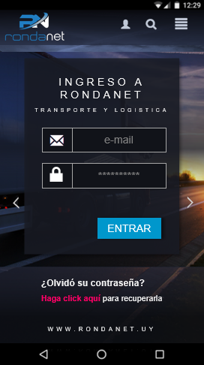
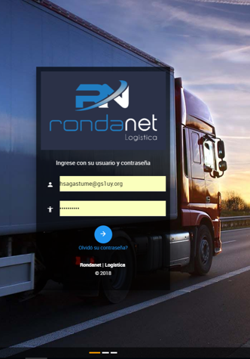
3. INICIO DE SESION
El procedimiento de inicio de sesión es el mismo para todos.
Para iniciar sesión los usuarios deben utilizar el correo electrónico proporcionado al administrador y la contraseña definida por el usuario.

Slide 15
3.1 CAMBIO DE CONTRASEÑA
La primera vez que se registra como usuario le llegará un correo electrónico con las instrucciones para configurar su contraseña.
Complejidad y largo de las contraseñas:
Las contraseñas deberán estar formadas por:
8 caracteres como mínimo y 128 como máximo.
Deberán cumplir las siguientes condiciones:
Contener al menos una letra mayúscula.
Contener al menos una letra minúscula.
Contener al menos un dígito.
No deben tener más de 2 caracteres iguales consecutivos
(Ej:. a11bc… es aceptable, mientras que a111bc no será aceptable)
Renovación forzada de contraseñas (Vencimiento):
Las contraseñas de administradores deben ser cambiadas cada 6 meses y las de los usuarios cada 12 meses, no pudiéndose utilizar las últimas 3 contraseñas.
NOTA: Puede establecer que su navegador le recuerde la contraseña para no tener que digitarla cada vez que ingrese.

Slide 16
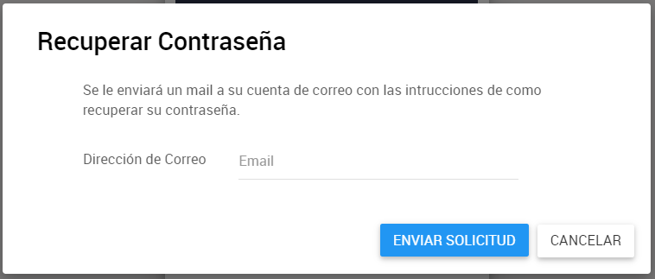
3.1 CAMBIO DE CONTRASEÑA
Si desea recuperar su contraseña en caso de que la olvidase, puede hacerlo en la opción “¿Olvidó su contraseña?” del menú de inicio de sesión.
Digite su correo electrónico para que se le envíe una solicitud automática y así poder gestionar su nueva contraseña. Debe seguir las instrucciones en su casilla de correo.

Slide 17
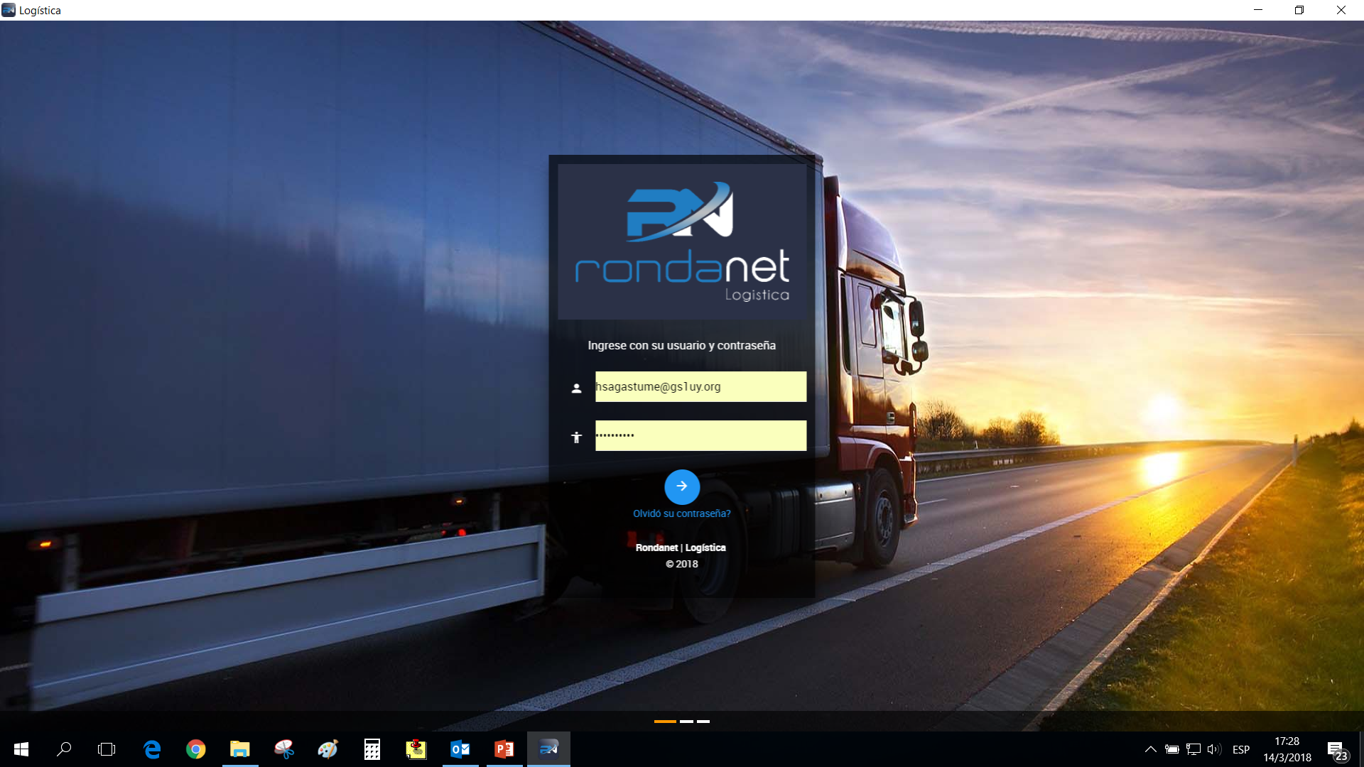
4. ABM DE USUARIOS DE LA EMPRESA
El Usuario administrador de Empresa es quien realiza el Alta, Baja y Mantenimiento de Usuarios de la Empresa a la que pertenece. Para ello debe iniciar sesión (Ver Apartado 3 Inicio de Sesión).

Slide 18
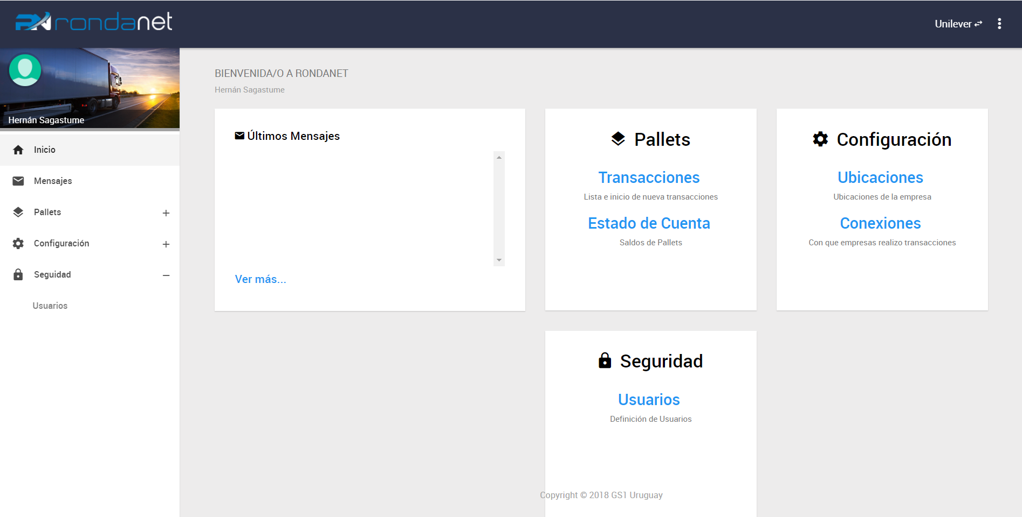
4. ABM DE USUARIOS Y CONFIGURACIÓN
Una vez iniciada la sesión debe ir al Menú > Seguridad > Usuarios.
O directamente del botón Usuarios en la pantalla principal

Slide 19
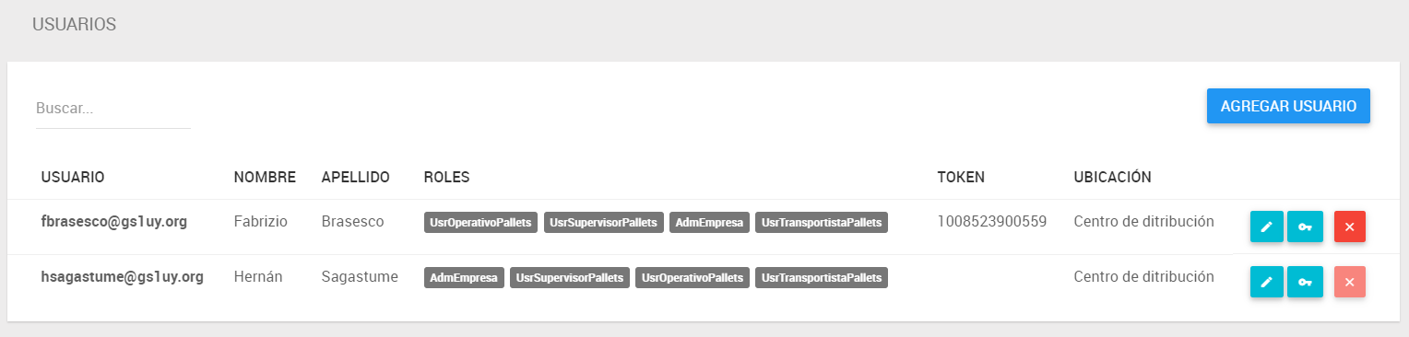
4. ABM DE USUARIOS Y CONFIGURACIÓN
Ahí deberá ir al botón “Agregar Usuario”.
Finalmente deberá completar la información desplegada:
Modificar atributos de Usuario
Token ya asignado a este usuario
Eliminar Usuario
Cambiar contraseña

Slide 20
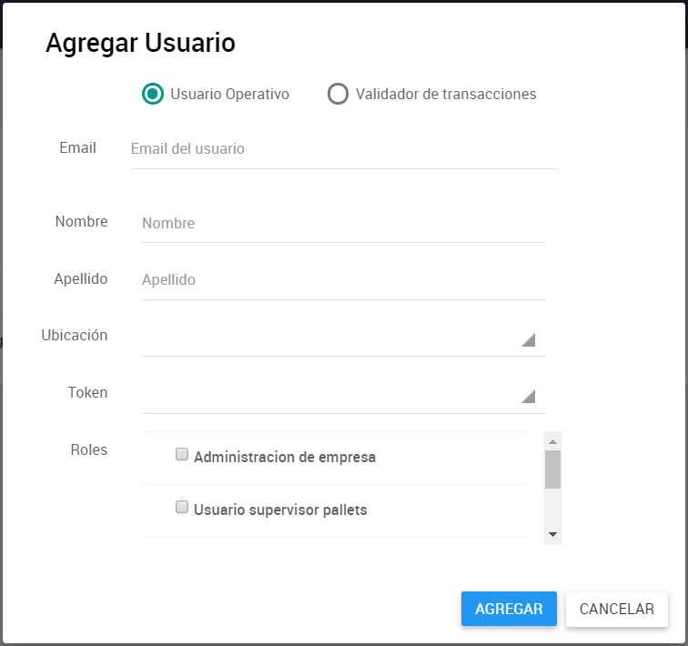
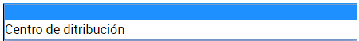
4. ABM DE USUARIOS Y CONFIGURACIÓN
Se debe asignar una ubicación a los usuarios dentro de la lista desplegable de ubicaciones de la empresa.(Ubicaciones previamente creadas ver apartado 4.4)

Slide 21
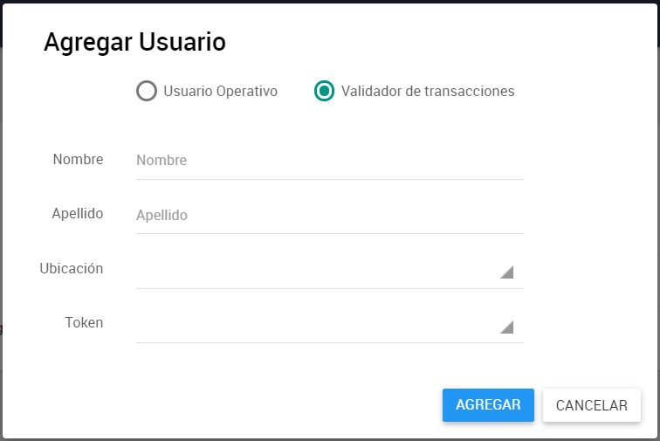
4. ABM DE USUARIOS Y CONFIGURACIÓN
Se debe asignar una ubicación a los usuarios dentro de la lista desplegable de ubicaciones de la empresa.(Ubicaciones previamente creadas ver apartado 4.4)
La diferencia de los usuarios validadores con el resto, es que estos no requieren un correo electrónico y contraseña, solo alcanza con asignarles un Token (ver apartado 4.2).

Slide 22
4.1 ASIGNACION DE ROLES
En la información desplegada debe seleccionar que rol tendrá el usuario que está creando. Ver Apartado 2 para más información acerca de los roles.

Slide 23
4.2 ASIGNACION DE TOKENS
En la información desplegada debe introducir el número de serie del Token que utilizará el usuario, en caso de que su rol así lo requiera, de una lista desplegable. Los números de serie que están en esa lista, fueron habilitados por GS1 Uruguay para su empresa, y es responsabilidad del usuario administrador asignárselo al usuario que esté creando. Los tokens generadores de códigos serán entregados físicamente por GS1 Uruguay al administrador de la empresa.

Slide 24
4.3 CONEXIONES ENTRE EMPRESAS
Las conexiones determinarán su “ecosistema” de empresas, es decir, con quienes intercambia pallets y que empresas los distribuye. En caso de que su propia empresa proveedora realice las entregas, deberá definir el rol de su empresa como “Proveedor” y “Empresa de Transporte” (ver Apartado 2).
Las conexiones que tiene una empresa determinada con el resto puede ser modificada en cualquier momento.
Si hay una empresa que no está en la Aplicación y que desea incorporarla, deberá pedirle a esta empresa que gestione el uso de la Aplicación directamente con GS1 Uruguay poniéndose en contacto vía telefónica al tel: +(598) 2606 2134, personalmente en Carlos Federico Sáez 6535 o por correo electrónico a info@gs1uy.org.

Slide 25
4.3 CONEXIONES ENTRE EMPRESAS
Para Configurar las conexiones debe ir al Menú > Configuración > Conexiones .
O directamente del botón “Conexiones” en la pantalla principal

Slide 26
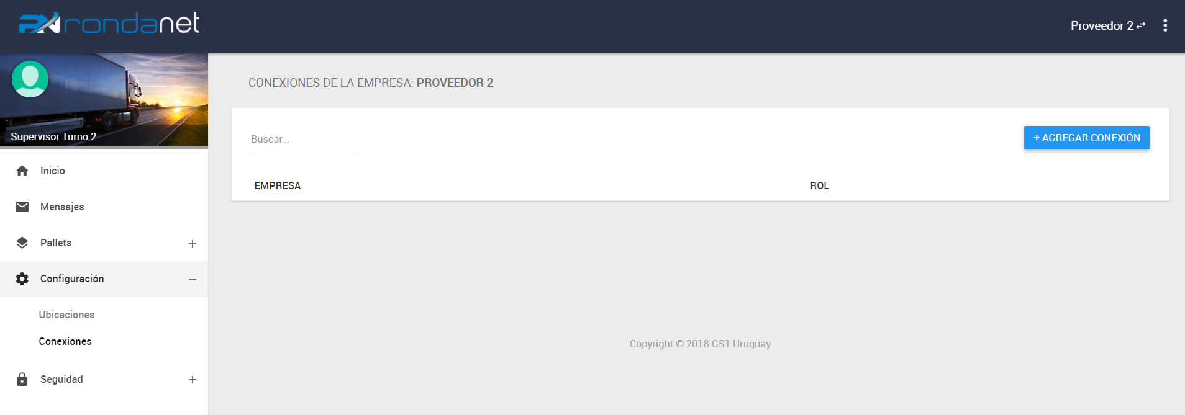
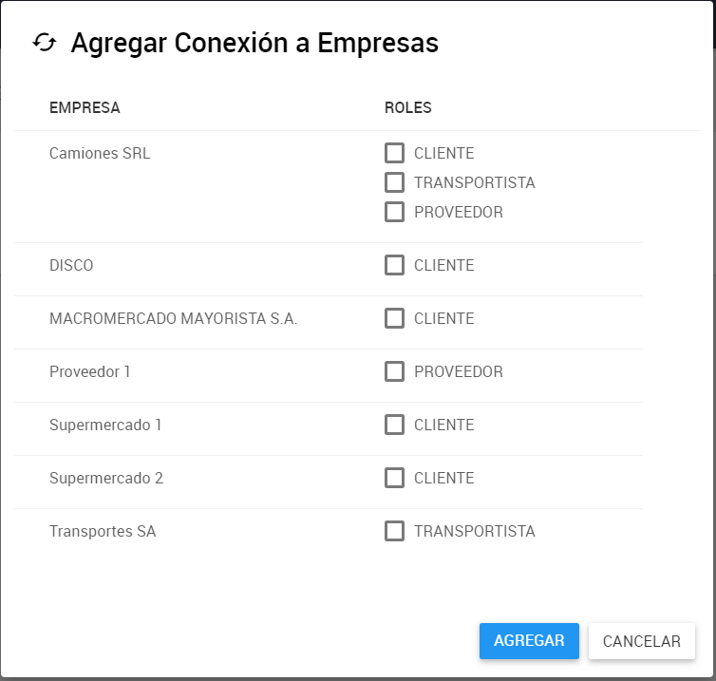
4.3 CONEXIONES ENTRE EMPRESAS
Debe seleccionar la empresa con la que mantendrá una conexión en la aplicación de acuerdo a su rol, finalmente click en “AGREGAR”.

Slide 27
4.4 UBICACIONES DE LA EMPRESA
Como parte de la configuración inicial de la aplicación para su empresa, el usuario administrador deberá crear la/las ubicación/es relacionadas a su empresa.
Para ello deberá ingresar dentro del Menú Configuración a “Ubicaciones”
Desde allí deberá completar los datos relacionados a la nueva ubicación.

Slide 28
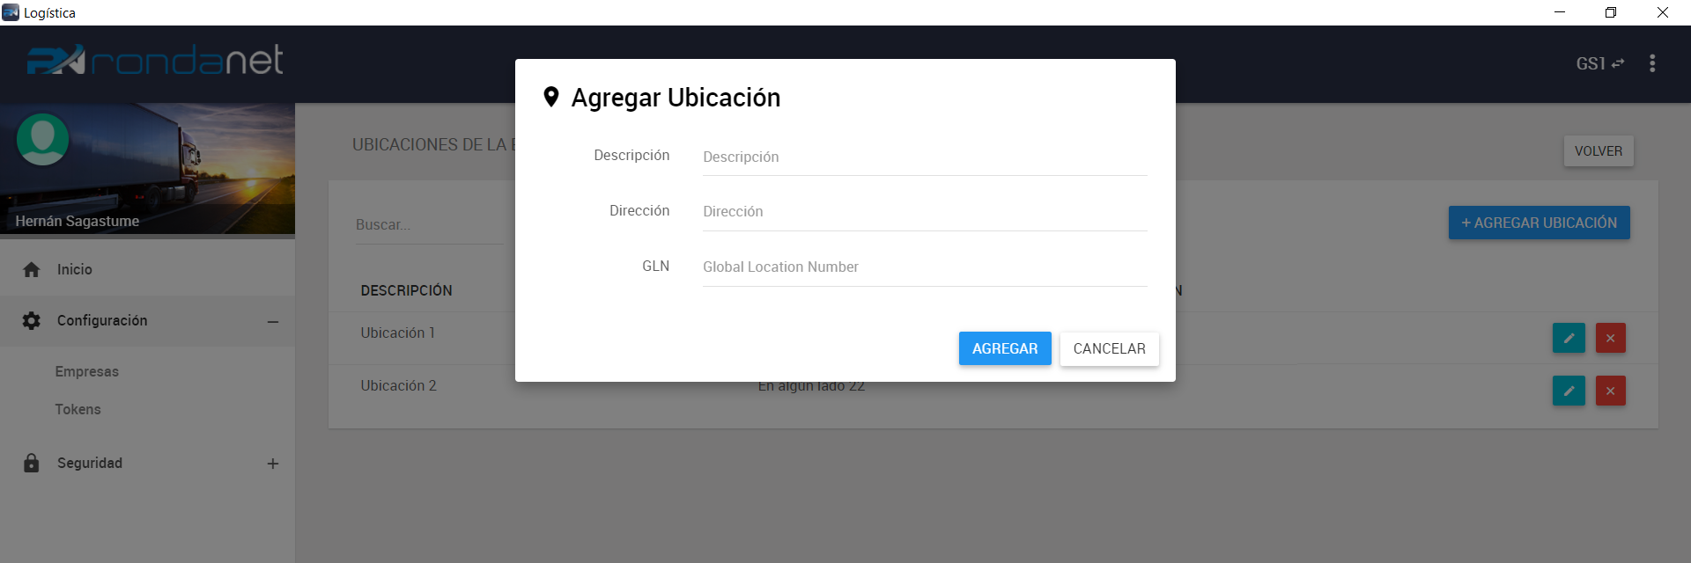
4.4 UBICACIONES DE LA EMPRESA
Completar la información y dar click en “AGREGAR”.
Cuando agregue un usuario que pueda validar con token deberá vincularlo a una ubicación.

Slide 29
5. TRANSACCIONES
Los usuarios operativos de las empresas con Roles de Transporte son quienes podrán crear y consultar transacciones.
Los usuarios supervisores y administradores de todos los roles de empresas podrán consultar transacciones pero no crearlas.
Las validaciones serán llevadas a cabo solo por los usuarios operativos y supervisores de las empresas con Roles “Cliente” o “Proveedor” que tengan un token para validarlas. Las transacciones que hayan sido validadas parcialmente por una de las dos partes se consideran en estado “En Transito” y las que hayan sido validadas por ambas partes se consideran como “Finalizadas” estos estados podrán ser visualizados en las consultas de transacciones.
El objetivo es obtener la trazabilidad completa de lo que sucedió en las distintas transacciones ocurridas mediante las consultas de las mismas.
Se podrán filtrar por Fecha, Origen, Destino y Estado.

Slide 30
5.1 CREAR TRANSACCIONES
Para crear una transacción (con usuario operativo de empresa de transporte) se deben seguir los siguientes pasos:
Iniciar Sesión con su usuario (mail) y contraseña.
Ir al botón “Transacciones” o desde el Menú (parte superior izquierda) desplegar la opción “Pallets” y seleccionar “Transacciones”.
Ir al botón “Iniciar Transacción”.
Seleccionar Origen (empresa desde donde se cargan los pallets) y su respectiva ubicación. Destino (empresa donde se entregarán los pallets) y su respectiva ubicación. En el campo detalles ingresar la matricula del camión y la cantidad de pallets que se están cargando en el Origen.

Slide 31
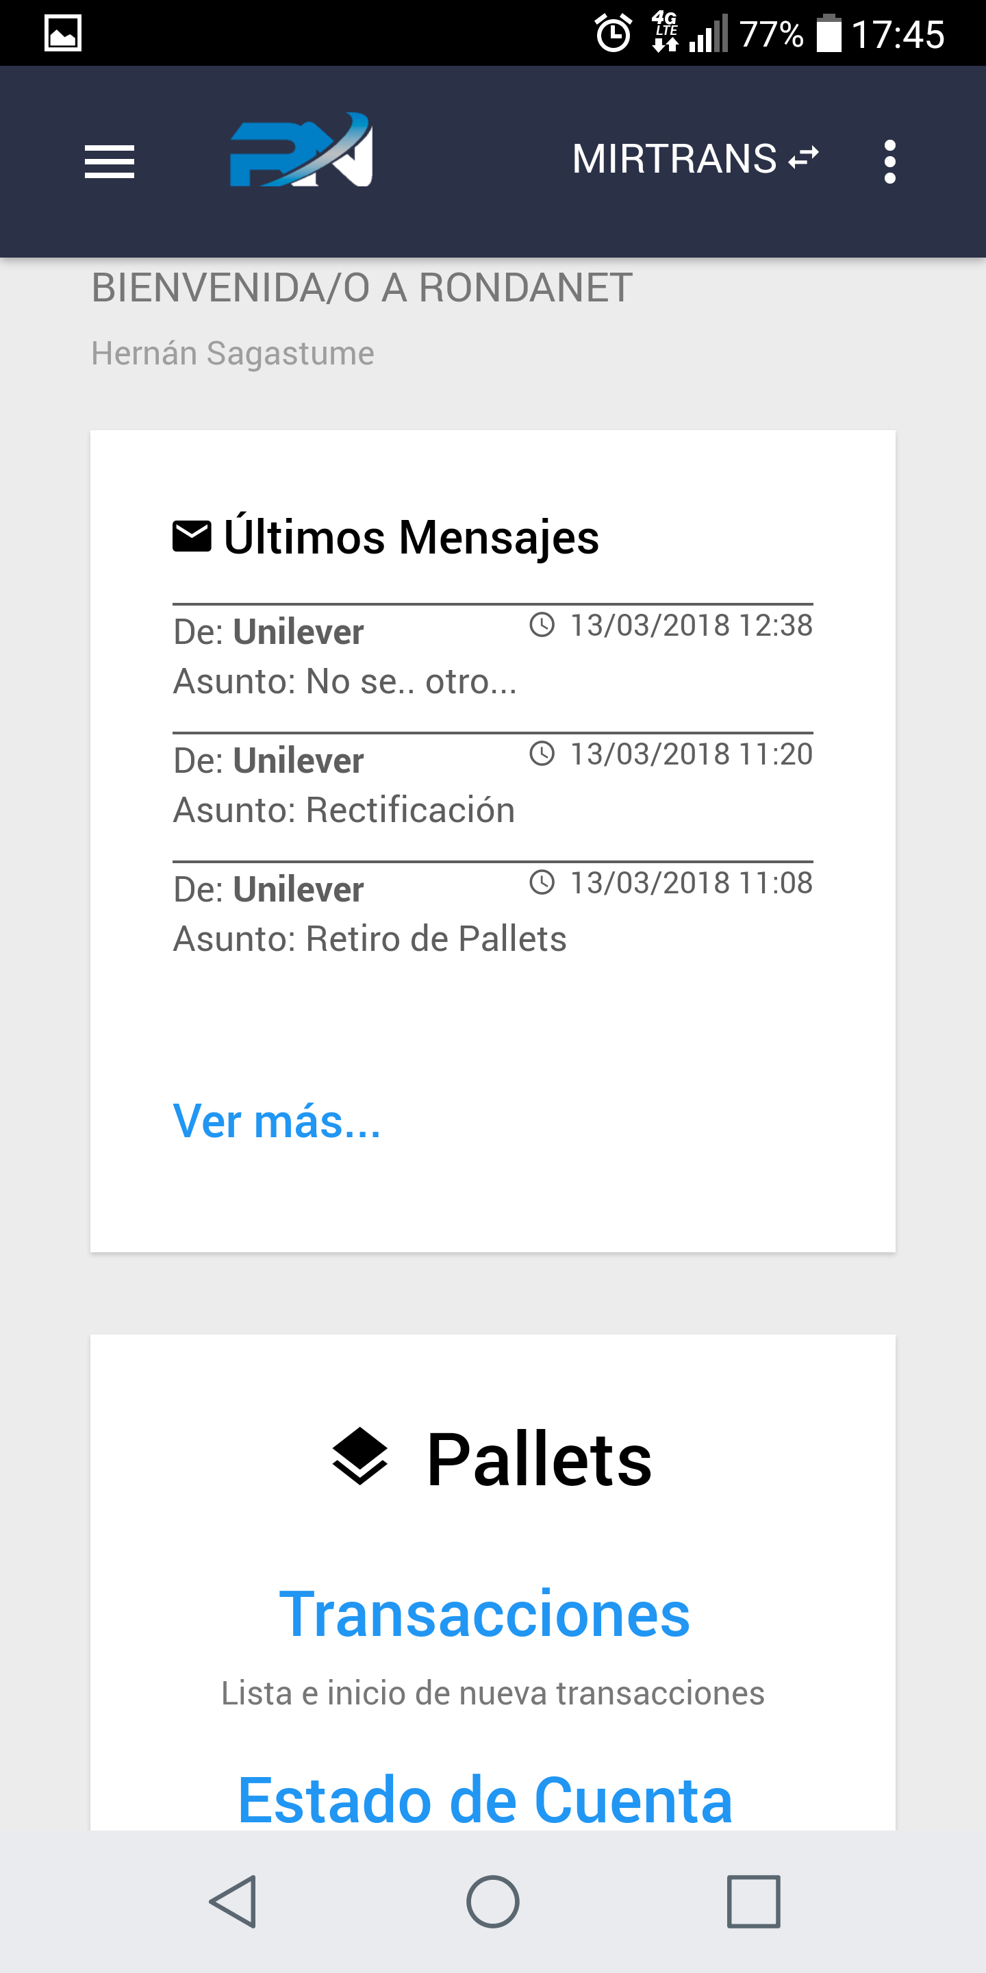
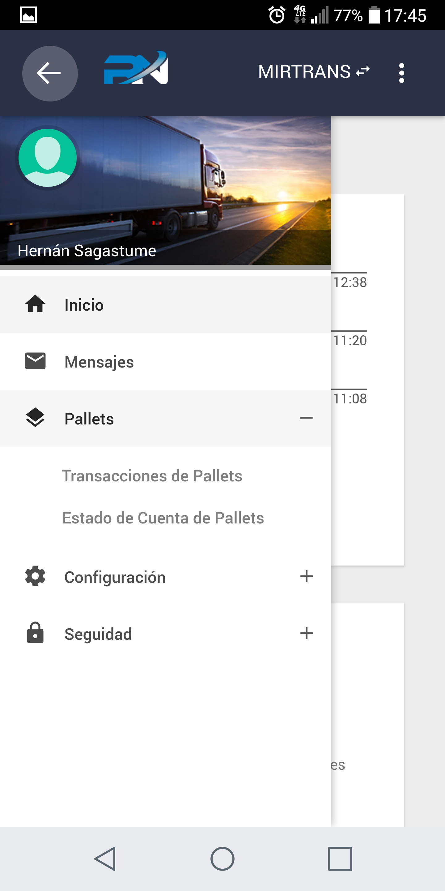
5.1 CREAR TRANSACCIONES
Otra forma de ingresar a transacciones

Slide 32
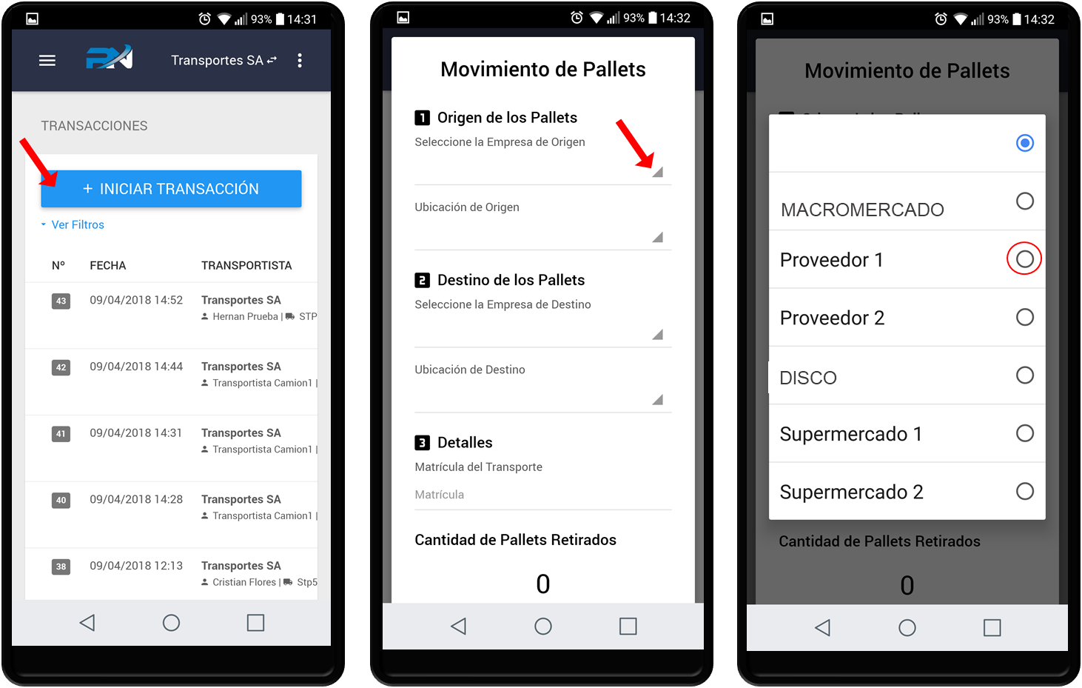

Slide 33
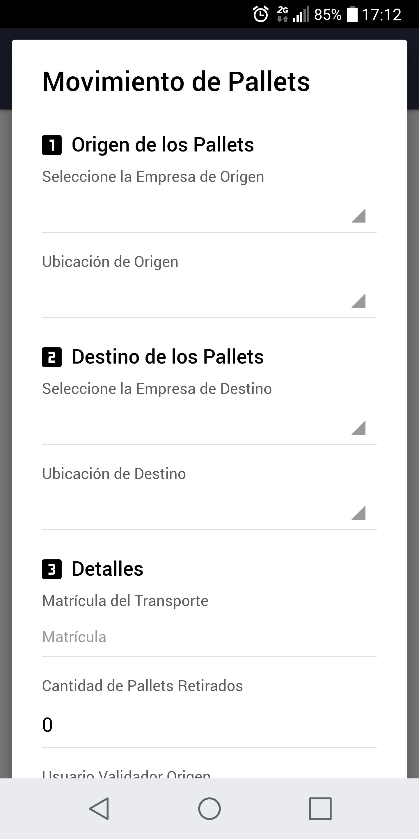
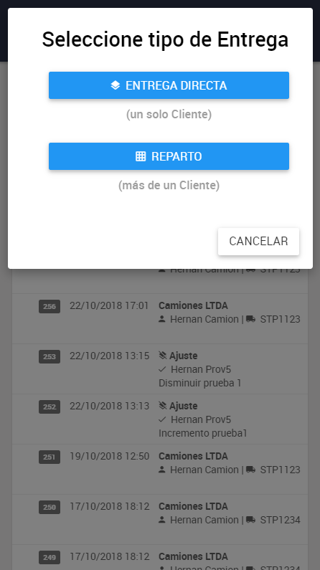
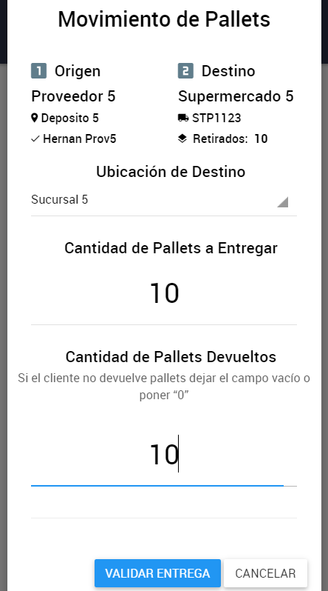

Slide 34
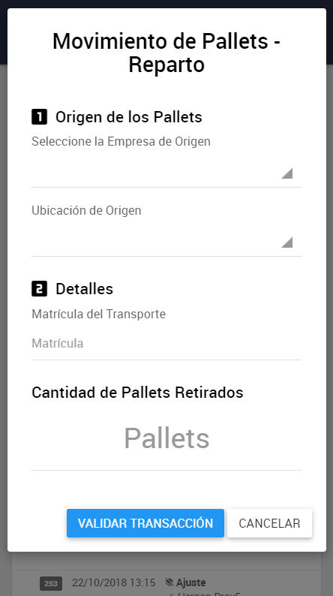
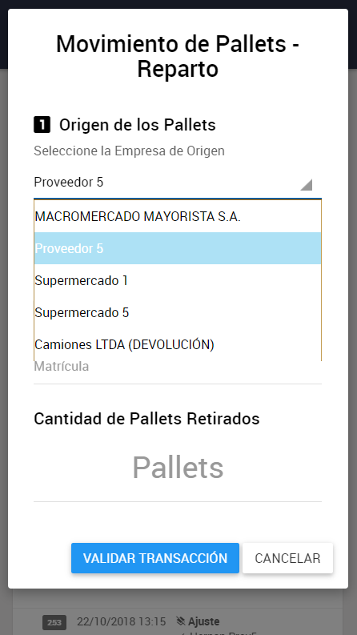
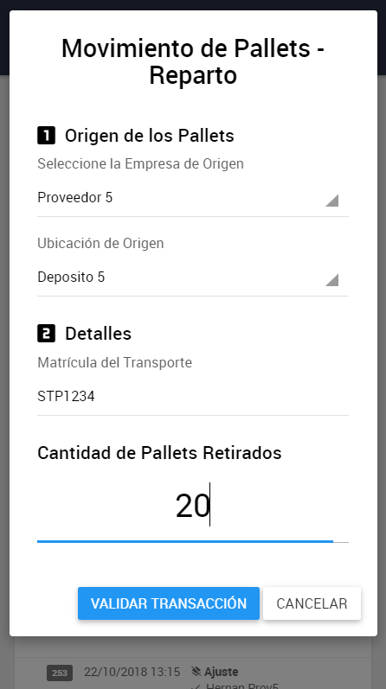

Slide 35
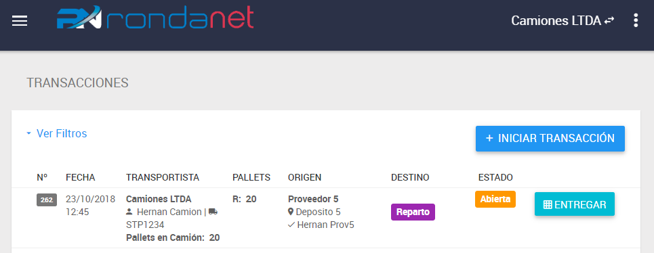
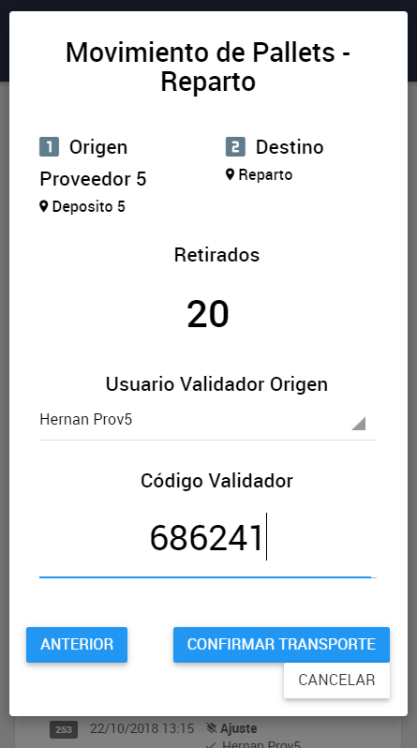

Slide 36
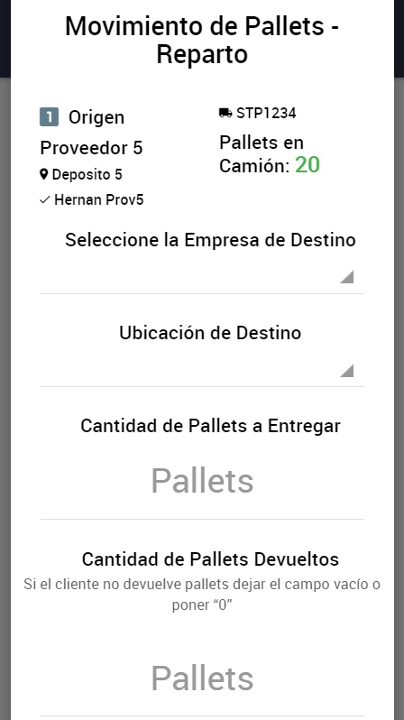
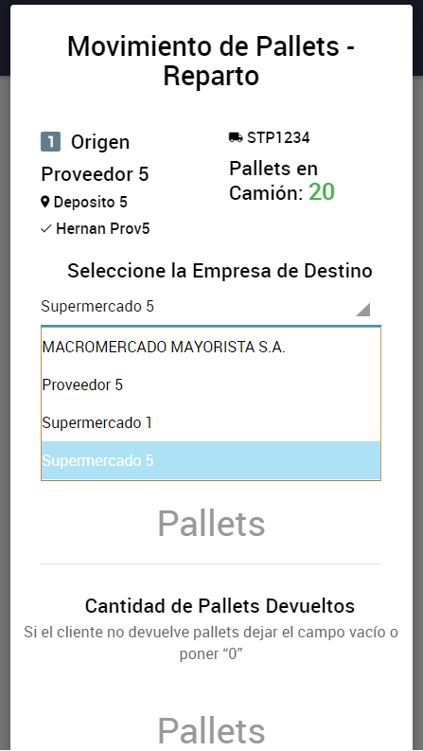
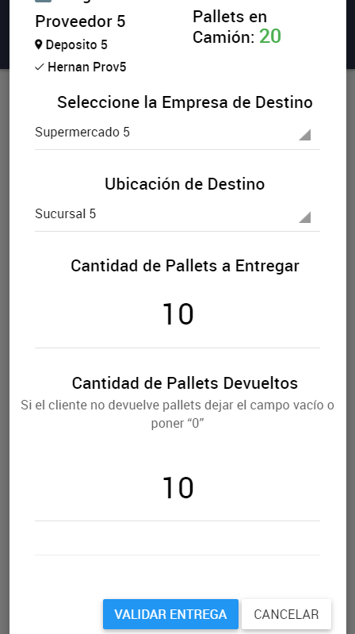

Slide 37
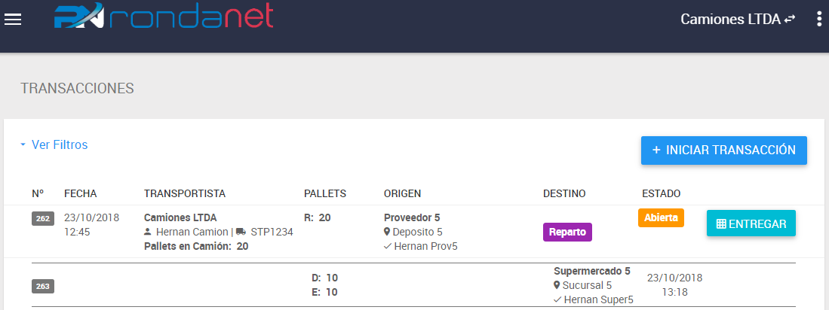
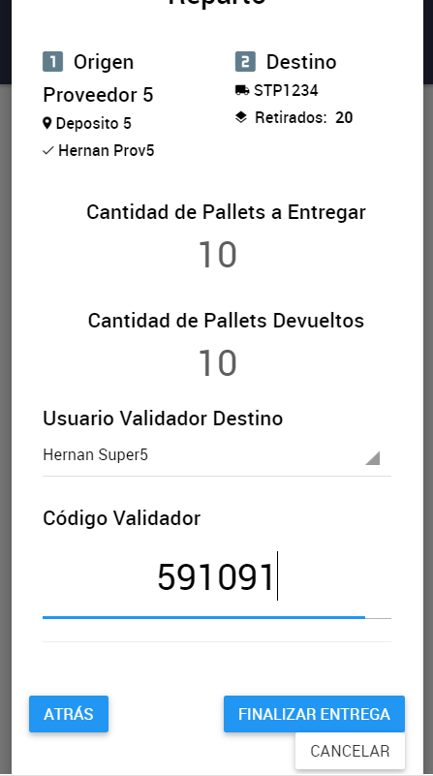

Slide 38
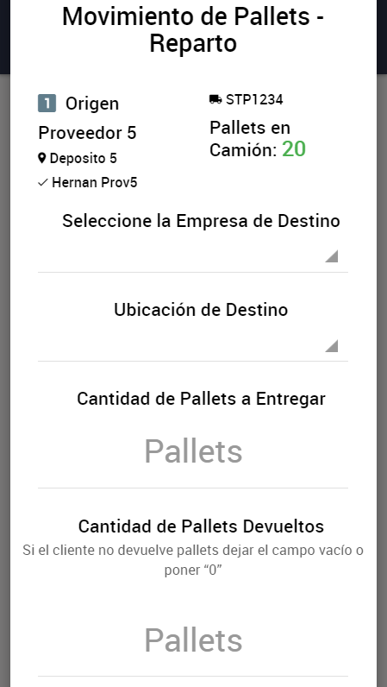
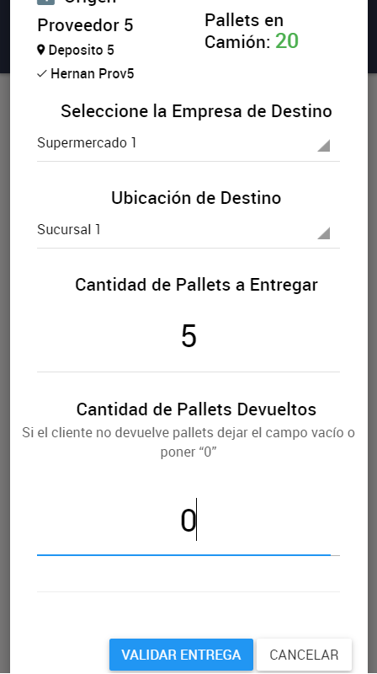
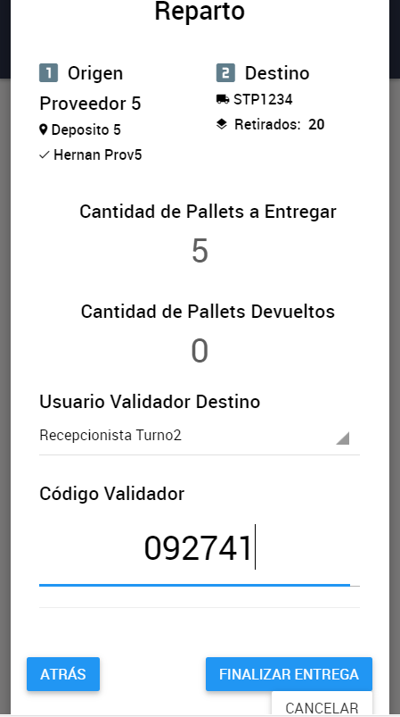
1
1

Slide 39
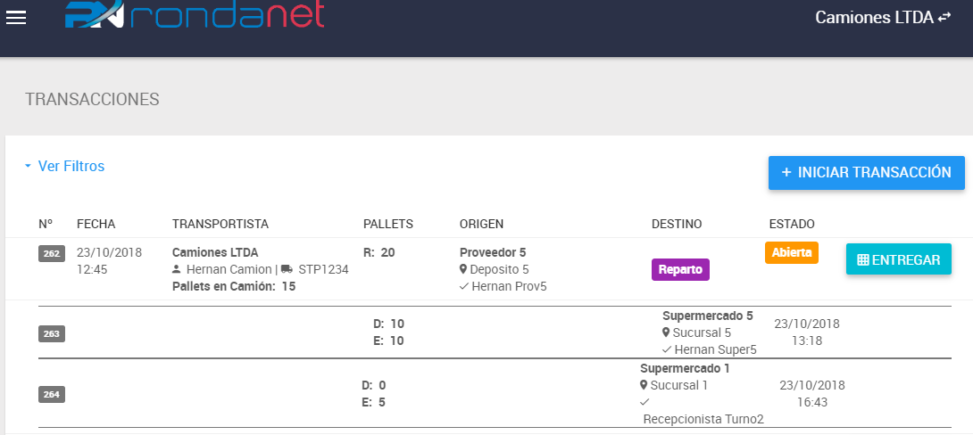

Slide 40
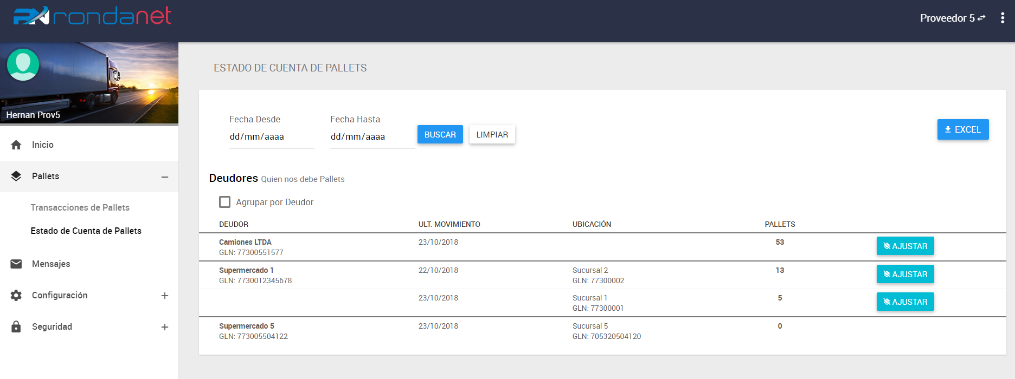
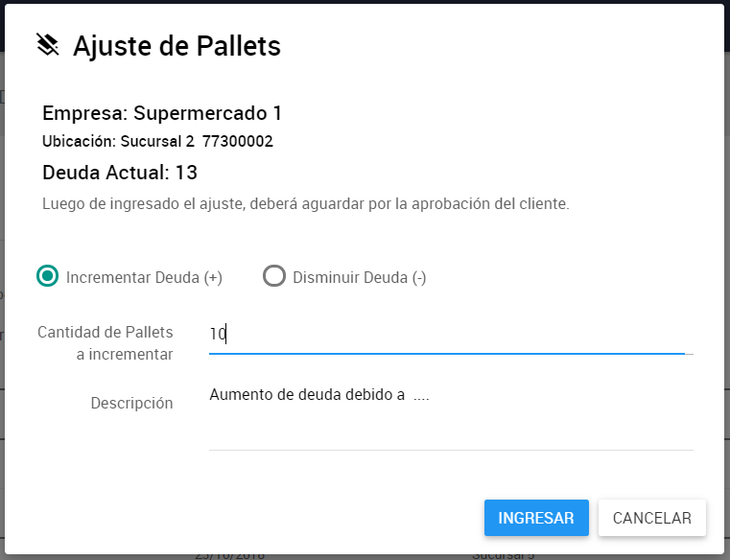

Slide 41
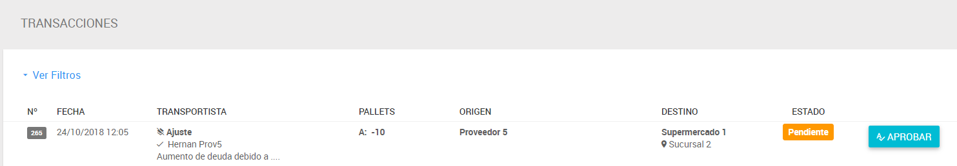

Slide 42
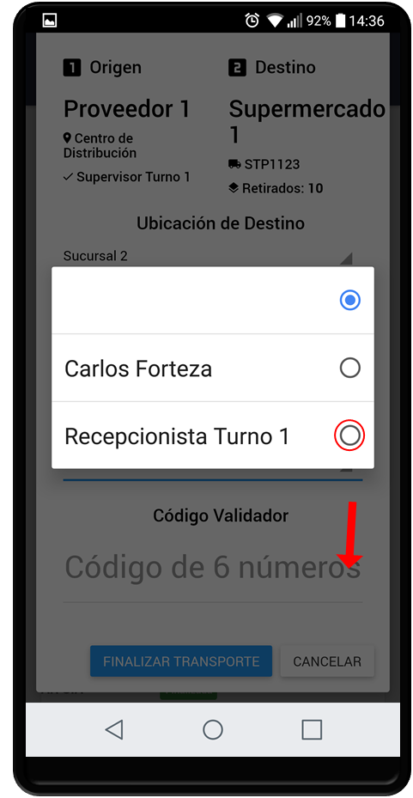

Slide 43

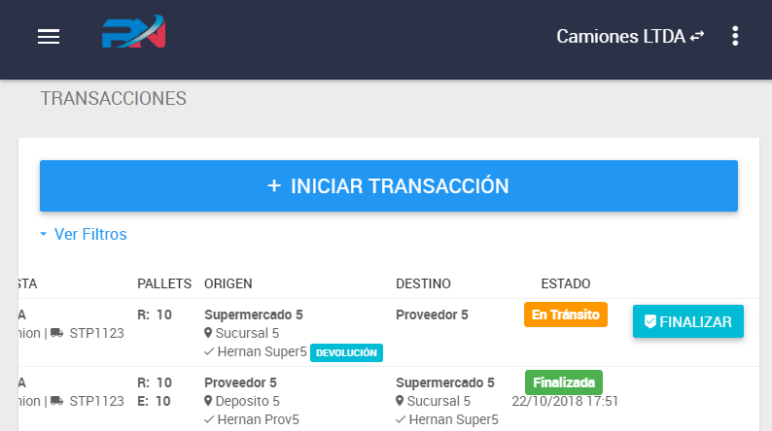
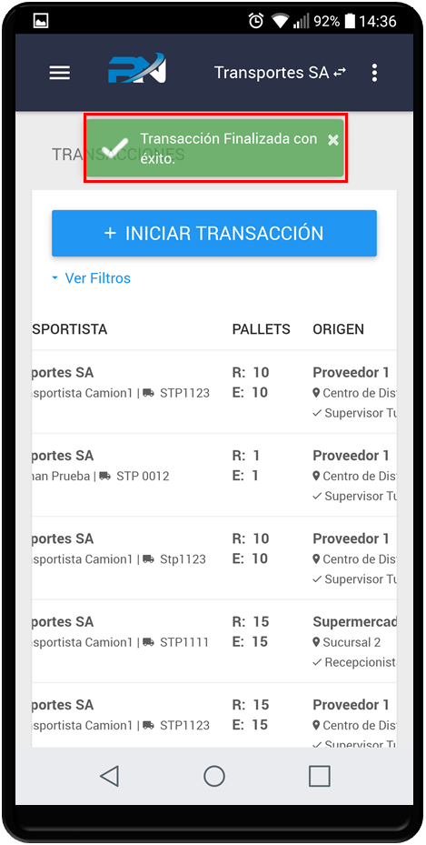

Slide 44
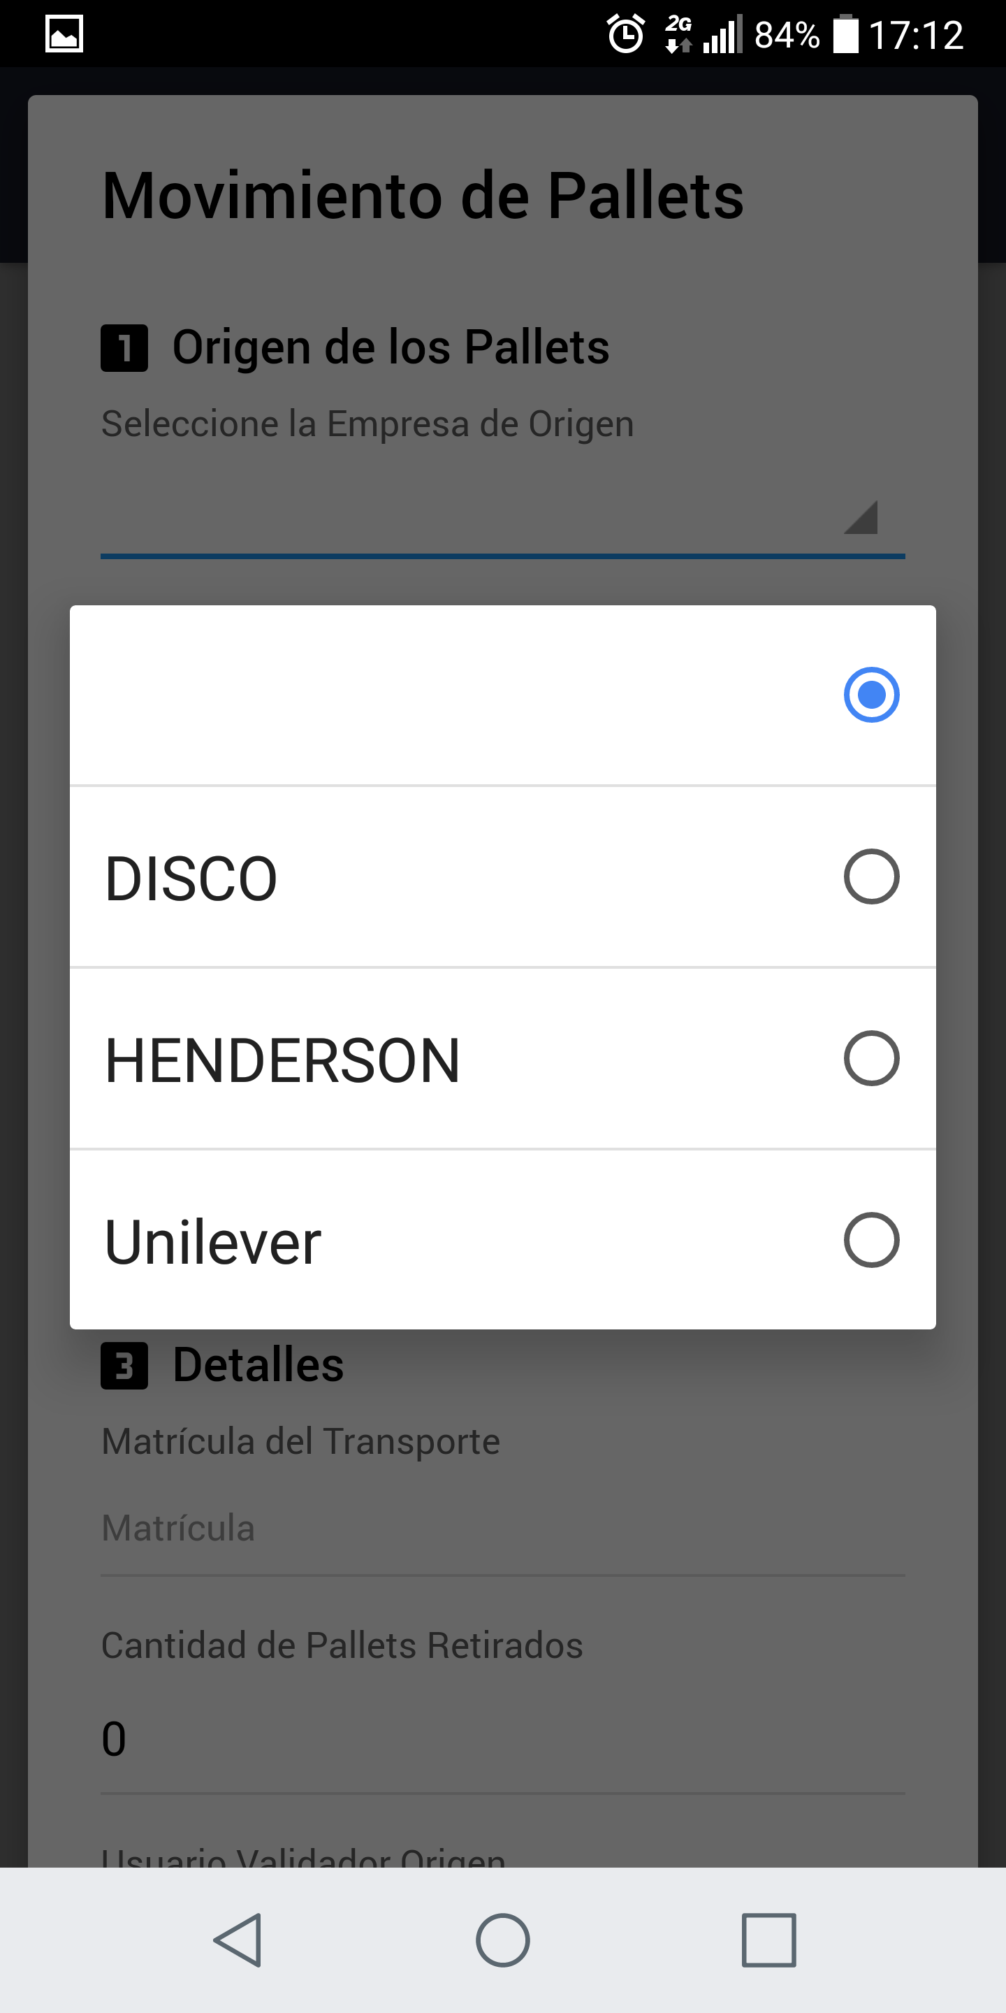
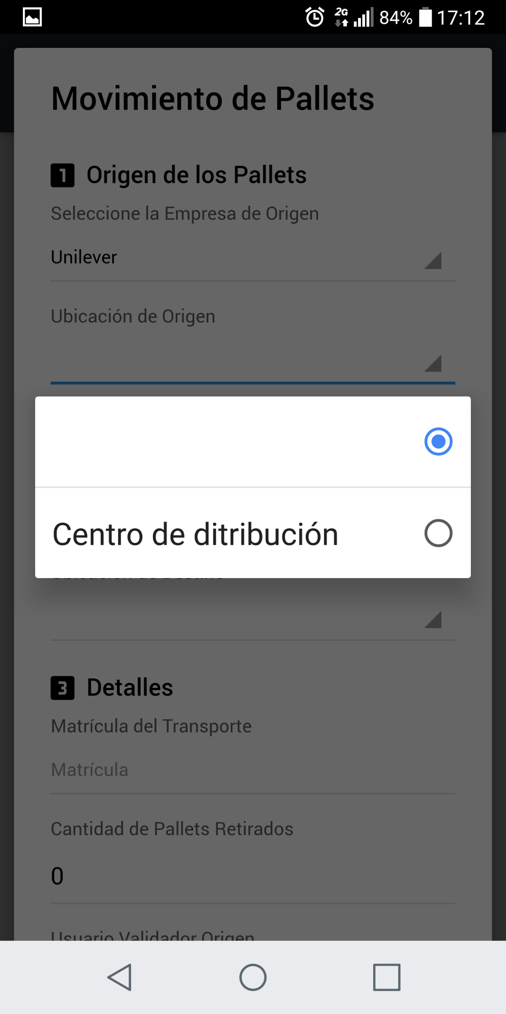
5.1 CREAR TRANSACCIONES

Slide 45
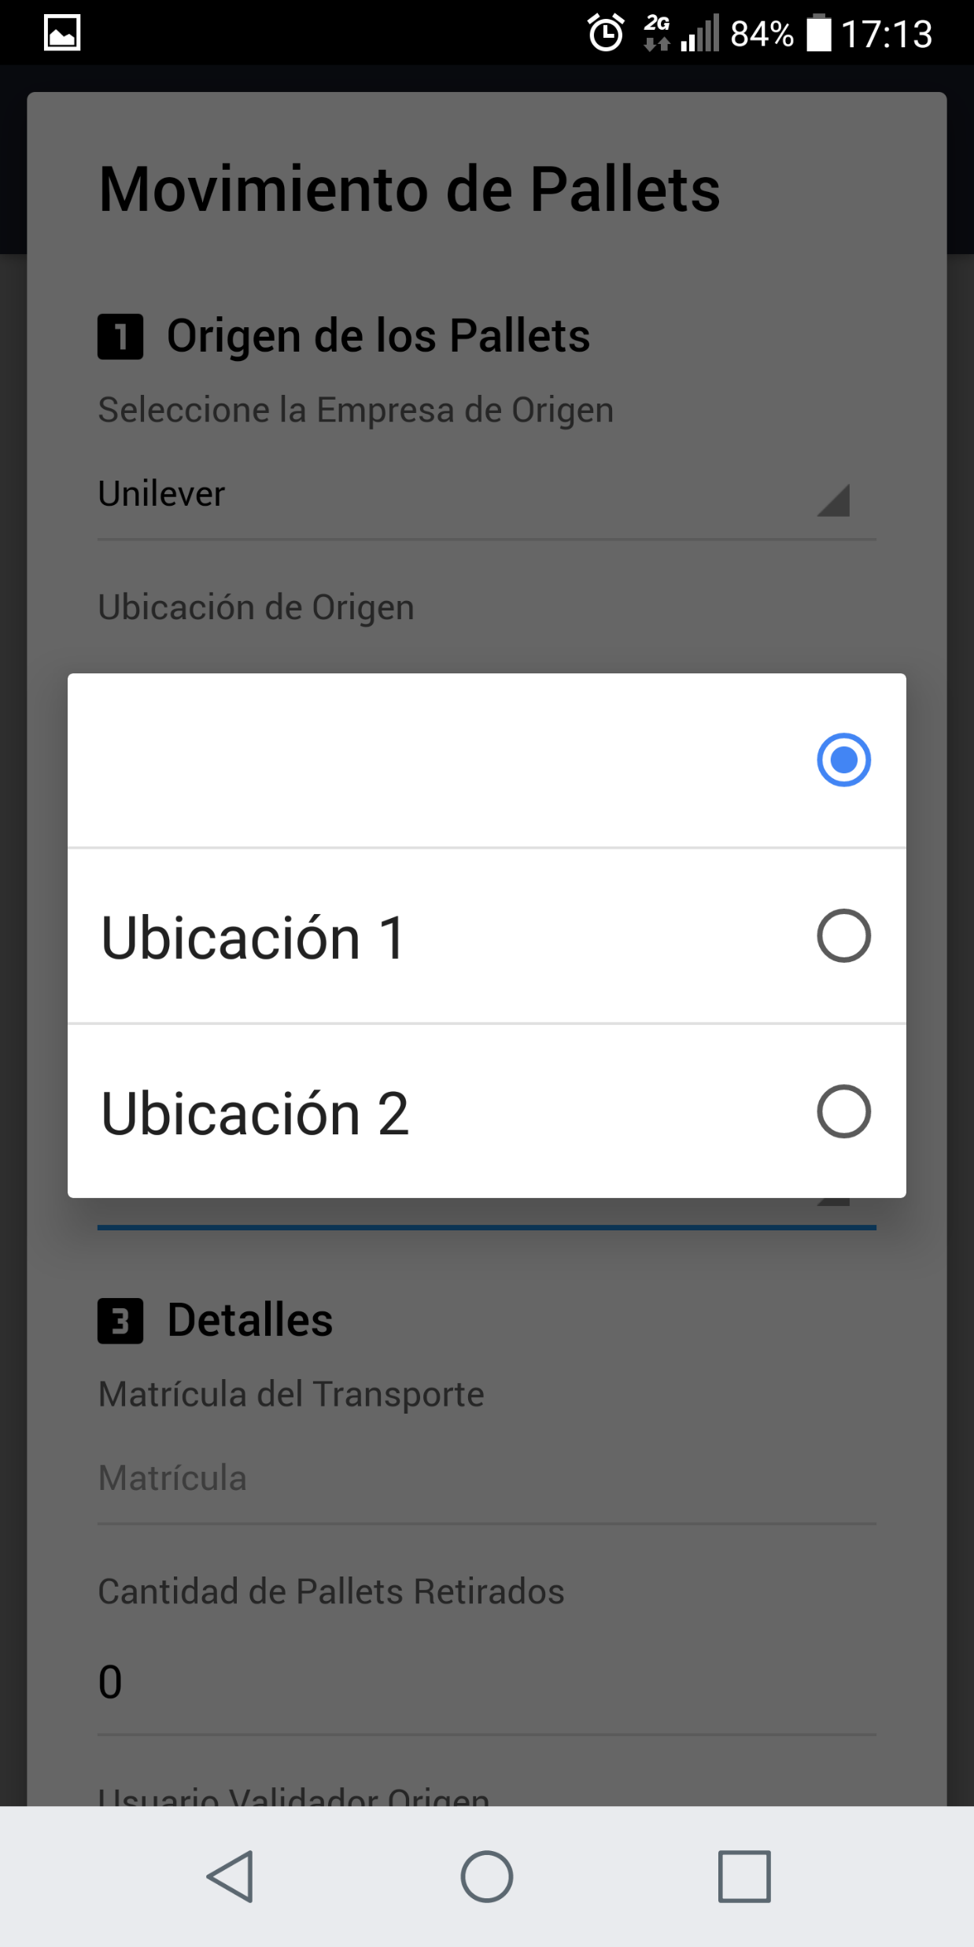
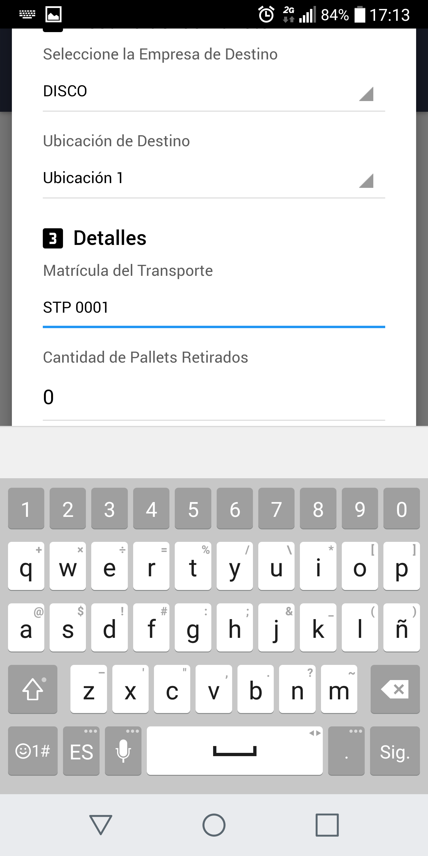
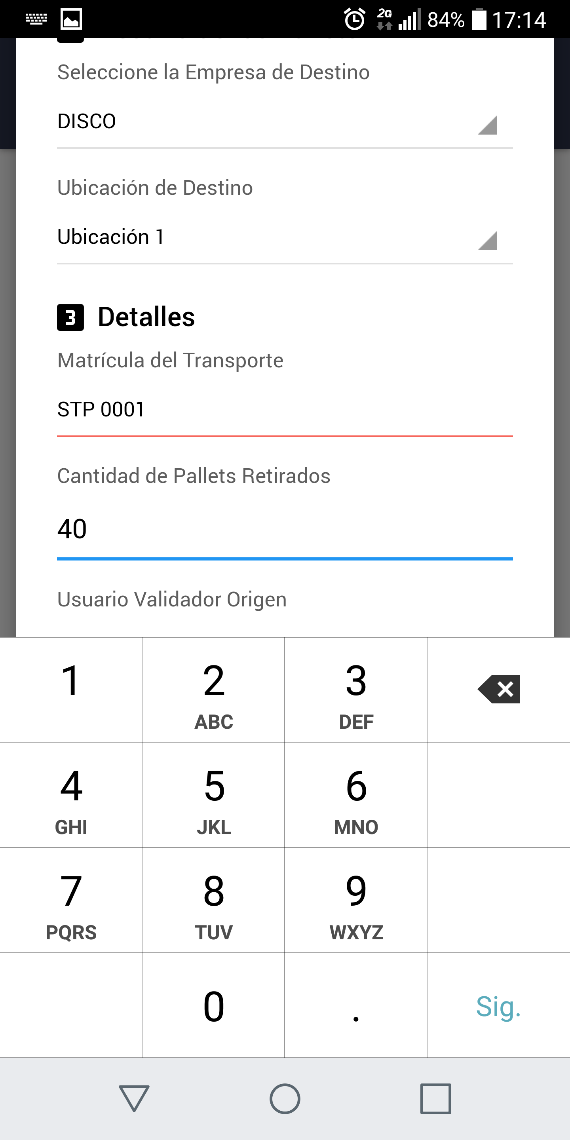
5.1 CREAR TRANSACCIONES

Slide 46
5.2 VALIDAR TRANSACCIONES
Para validar una transacción (en el dispositivo del usuario transportista) se deben seguir los siguientes pasos:
En la misma ventana en la que se creo la transacción, luego de haber completado toda la información previa el usuario transportista deberá:
Seleccionar el usuario que firmará la carga de pallets en Origen solicitándole su código generado por la llave (token) que ese usuario dispondrá.
Ingresar el código y luego seleccionar “Confirmar transporte”. Se creará la transacción y quedará en estado “En transito” hasta que no se valide la transacción en el Destino.
Para validar una transacción en el destino: Dentro del Menú de Transacciones elegir la transacción “en transito” que se desea validar, click en “Finalizar”.
Puede modificar las cantidades de pallets en caso de ser necesario, luego seleccionar el usuario que firmará la descarga de pallets en Destino solicitándole su código generado por la llave (token) que ese usuario dispondrá.
Ingresar el código y luego seleccionar “Finalizar transporte”. Se acuatizará el estado de la transacción a “Finalizada”.

Slide 47
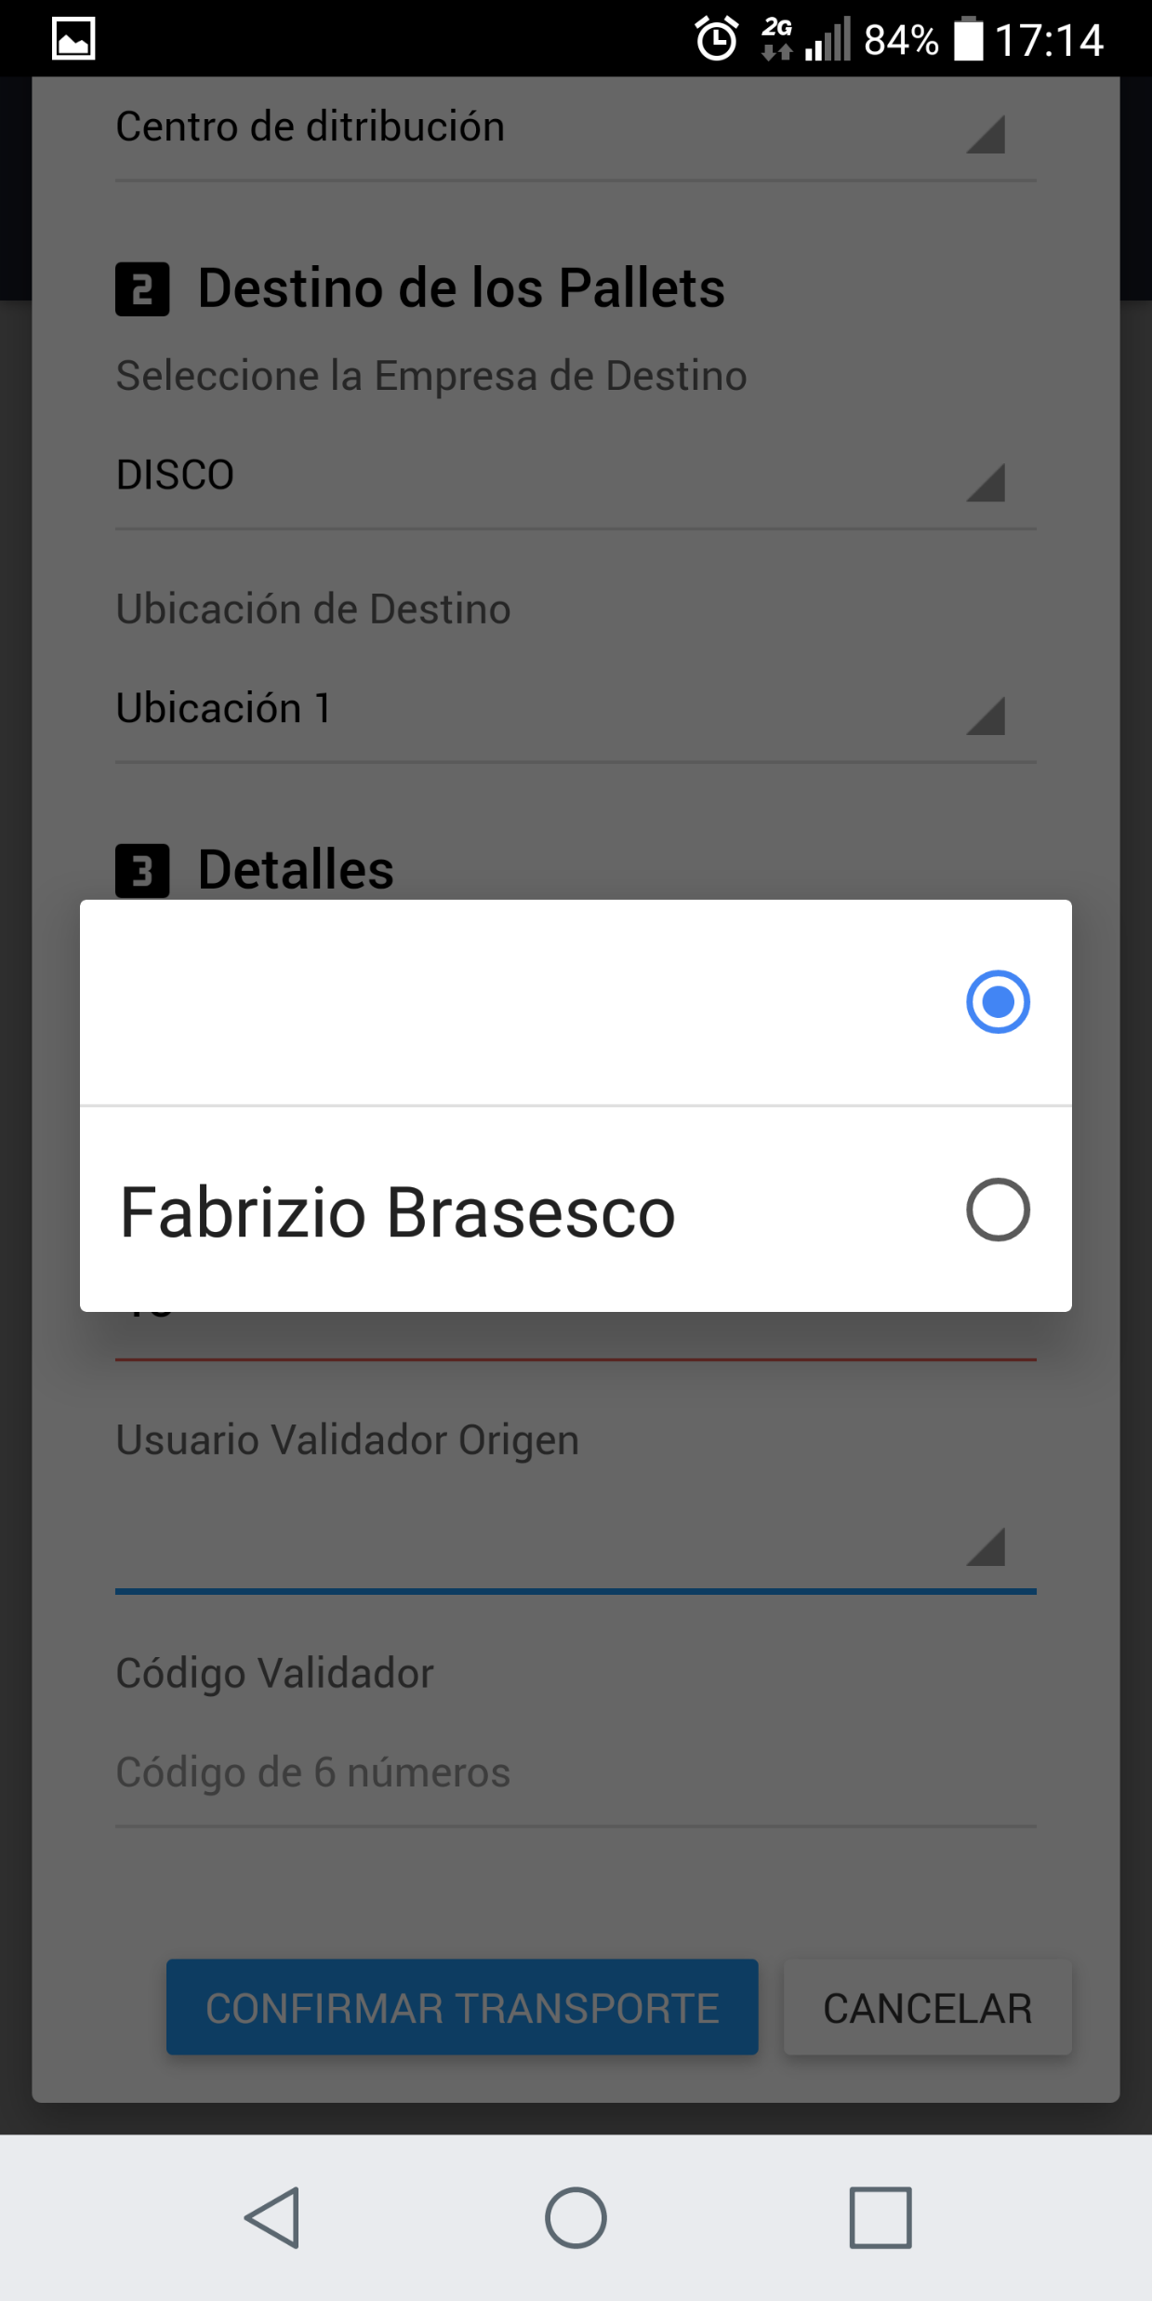
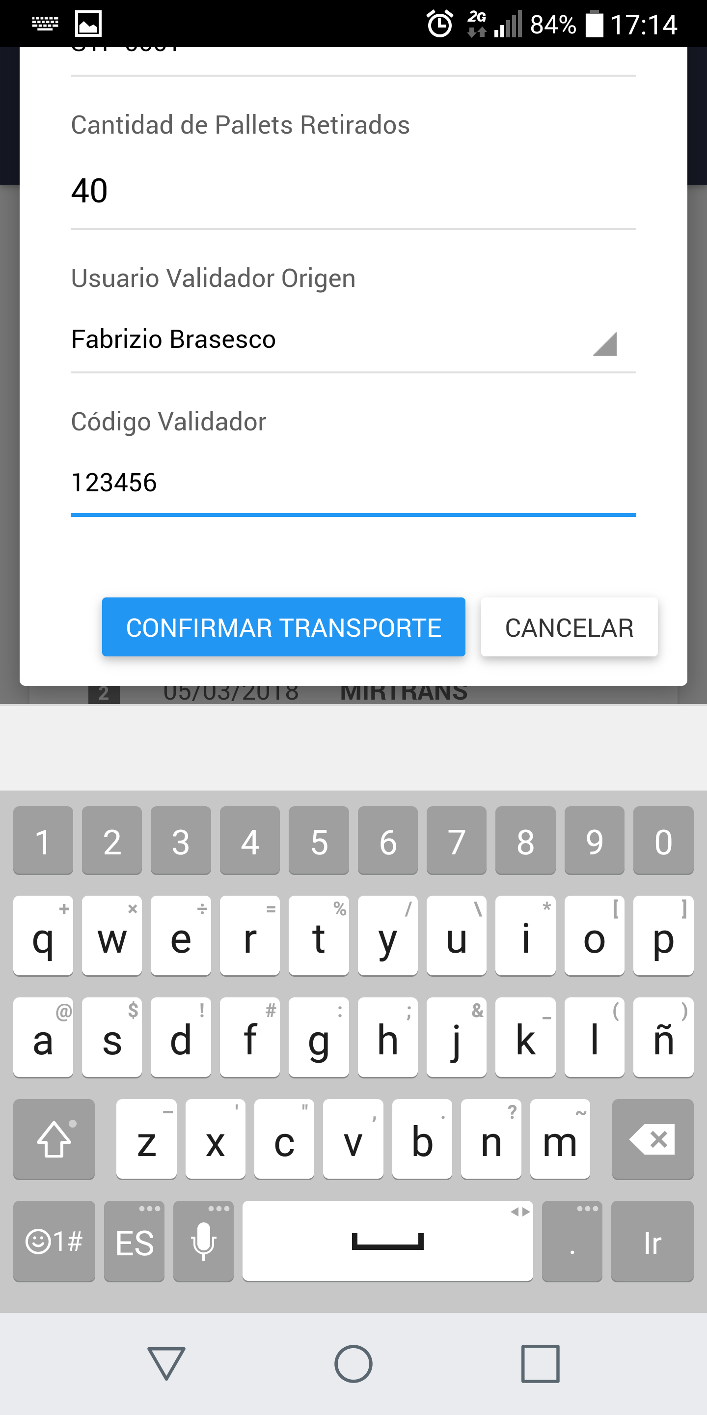

5.2 VALIDAR TRANSACCIONES
Ingresar los 6 dígitos del token del usuario validador.

Slide 48
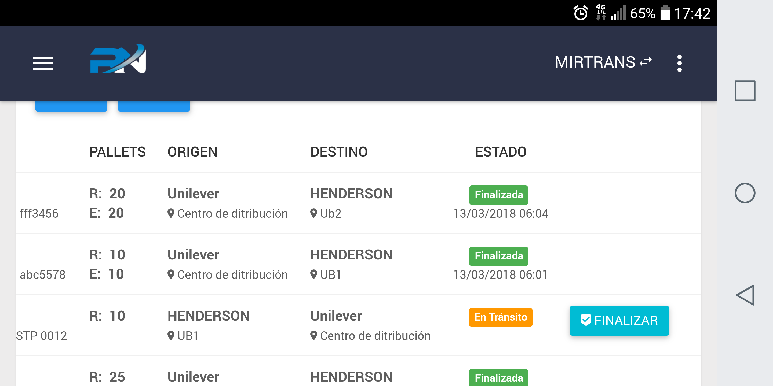
5.2 VALIDAR TRANSACCIONES
Dentro del Menú de “transacciones”, seleccionar la opción “Finalizar” para validar la entrega de pallets en la ubicación de “Destino”.
Proveedor
Supermercado
Proveedor
Supermercado
Supermercado
Proveedor
Proveedor
Supermercado

Slide 49



5.2 VALIDAR TRANSACCIONES

Slide 50


5.2 VALIDAR TRANSACCIONES
Ingresar los 6 dígitos del token del usuario validador.
Proveedor
Proveedor
Supermercado
Proveedor

Slide 51

5.3 CONSULTAR TRANSACCIONES
Para consultar una transacción (con usuario supervisor o administrador de cualquier empresa) se deben seguir los siguientes pasos:
Nombre_Apellido

Slide 52

5.3 CONSULTAR TRANSACCIONES
Se muestra el histórico de las transacciones ordenados por fecha en que se creo la transacción, puede elegir filtros de búsqueda.
Nombre_Apellido
Proveedor
Supermercado
Proveedor
Supermercado
Supermercado
Proveedor
Proveedor
Supermercado

Slide 53
6. ESTADOS DE CUENTA
Esta función permite a los usuarios administradores y supervisores de todas las empresas consultar, para su “ecosistema” de empresas, quienes son sus deudores o acreedores según corresponda y cantidades consolidadas por empresa, detallado por ubicación (sucursal, centro de distribución, etc.).
Cuando una empresa va a comenzar a utilizar este servicio “Gestión de Pallets” de la Aplicación Rondanet Logística, deberá establecer sus condiciones de deuda inicial con su proveedor y viceversa según corresponda. Si no existen deudas se establecerá valor “cero” como condición inicial. Si existe una deuda previa a la utilización del servicio, se debe crear una transacción que ajuste el estado de cuenta entre ambas partes.

Slide 54
6. ESTADOS DE CUENTA
Para acceder al estado de cuenta (con usuario supervisor o administrador de cualquier empresa) se deben seguir los siguientes pasos:
Nombre_Apellido

Slide 55

6. ESTADOS DE CUENTA
Este menú cambia según se visualice como Proveedor, Cliente o Transportista, en estos dos últimos casos verán “acreedores”, para el caso que se visualice como Proveedor serán “deudores”. Se puede exportar el estado de cuenta en formato Excel.
Nombre_Apellido
Supermercado
Supermercado
Transporte SA

Slide 56

6. ESTADOS DE CUENTA
Desde este menú los Proveedores podrán realizar ajustes administrativos de las deudas de sus clientes y transportistas mediante el botón “Ajustes”. El mismo quedará registrado y visible para las empresas involucradas.
Nombre_Apellido
Supermercado
Supermercado
Transporte SA

Slide 57

6. ESTADOS DE CUENTA
Es posible agrupar ubicaciones de empresas deudoras o acreedoras según sea el caso, marcando la casilla “Agrupar”, se sumarán los valores automáticamente.
Nombre_Apellido
Supermercado
Transporte SA

Slide 58
7. MENSAJES
Los usuarios administradores y supervisores pueden enviar mensajes a las empresas con las que tienen conexiones. El mensaje será mostrado como una notificación para el usuario administrador de la empresa dentro de la aplicación. A su vez le llegará un correo electrónico avisándole que tiene un mensaje nuevo de su cliente.

Slide 59

7. MENSAJES
Para escribir un nuevo mensaje click en “NUEVO MENSAJE”, para ver un mensaje recibido click en “VER”

Slide 60


7. MENSAJES
Seleccionar una empresa de entre sus conexiones como destinatario y escribir el texto deseado, finalmente click en “ENVIAR”.
Para ver un mensaje recibido hacer click en “VER”, dentro de la bandeja de Mensajes.

Slide 61
Soporte Técnico GS1 Uruguay
Si desea recibir soporte técnico:
Por correo electrónico: soporte@gs1uy.org
Telefónicamente: En horario habitual de Lunes a Viernes de 9:00 a 18:00 al 2606 2134
Fuera de horario al número de guardia: 099 914 700 y 092 013 160
https://logistica.rondanet.com Producción (disponible en Mayo 2018)
https://capacitacionlog.rondanet.com Ambiente de Pruebas

